Slide 1
§2 匀变速直线运动的研究(Study on 1-D Motion with Constant Acceleration)
§2.6 伽利略对自由落体运动的研究

Slide 2
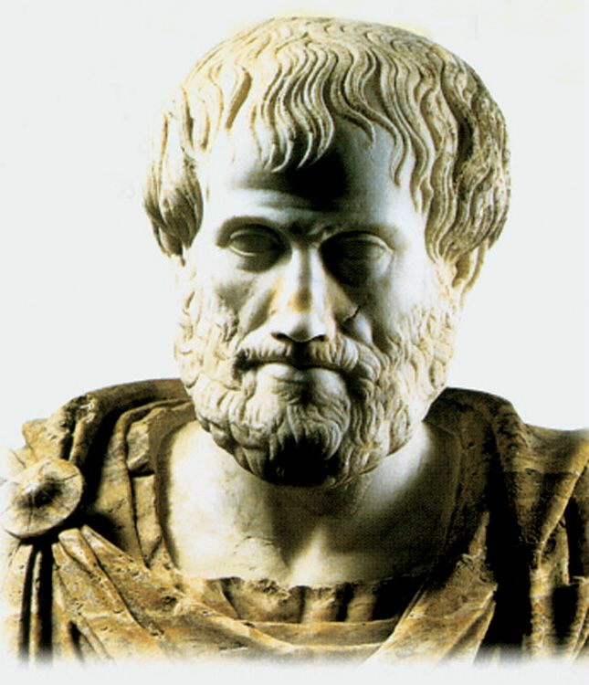
1. 绵延两千年的错误
生活现象：
重的物体往往比轻的物体下落快
亚里士多德：
物体下落快慢由其重量决定。
Aristotle
384-322 BC

Slide 3
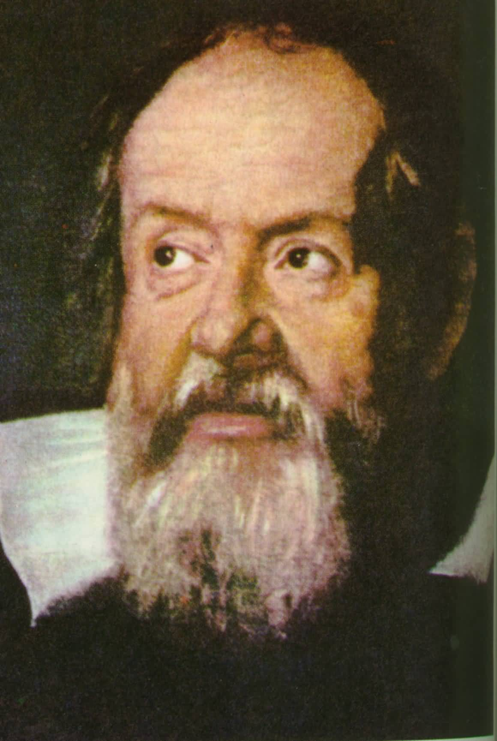
重的快！
一样快！
亚里士多德
伽利略
Aristotle,384-322 BC
Galileo,1564-1642 AD

Slide 4
阅读教材并思考：
伽利略如何论证亚里士多德的观点是错误的？
伽利略的研究方法？

Slide 5
2. 逻辑的力量
假设：重的物体下落快
V₂ = 4
V₁₂
V₁ = 8
Galileo
4< V₁₂ < 8
1564-1642
结论：重的物体下落慢
物体下落快慢与物体轻重无关！

Slide 6
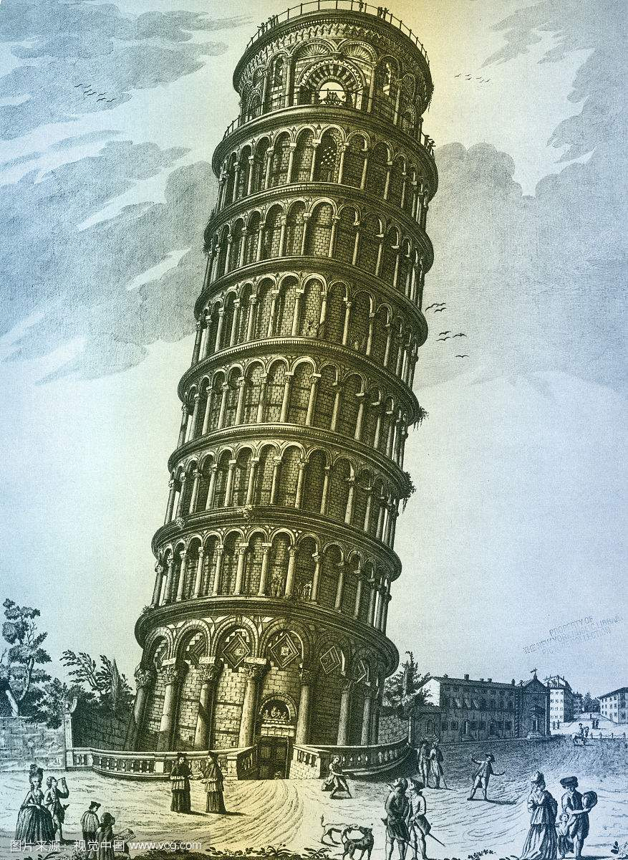
研究方法：
观察
逻辑推理
实验（对比实验）
思考：
在实验研究落体运动过程中，伽利略首先遇到了什么困难？
描述运动的概念
伽利略作出了大胆的科学猜想，猜想的内容是什么？

Slide 7
3. 猜想与假说
自然界规律---简洁明了
猜想
最简单的变速运动
即，物体下落速度均匀变化
随时间均匀变化？
√
随位移均匀变化？

Slide 8
4. 实验验证
Problem 1：
速度无法直接测量
Solution：间接验证
若v_{i} = 0，且v ∝ t
必有x∝ t²
Problem 2：
落体运动时间太短，无法准确测量
Solution：“冲淡”重力，减小其加速度

Slide 9
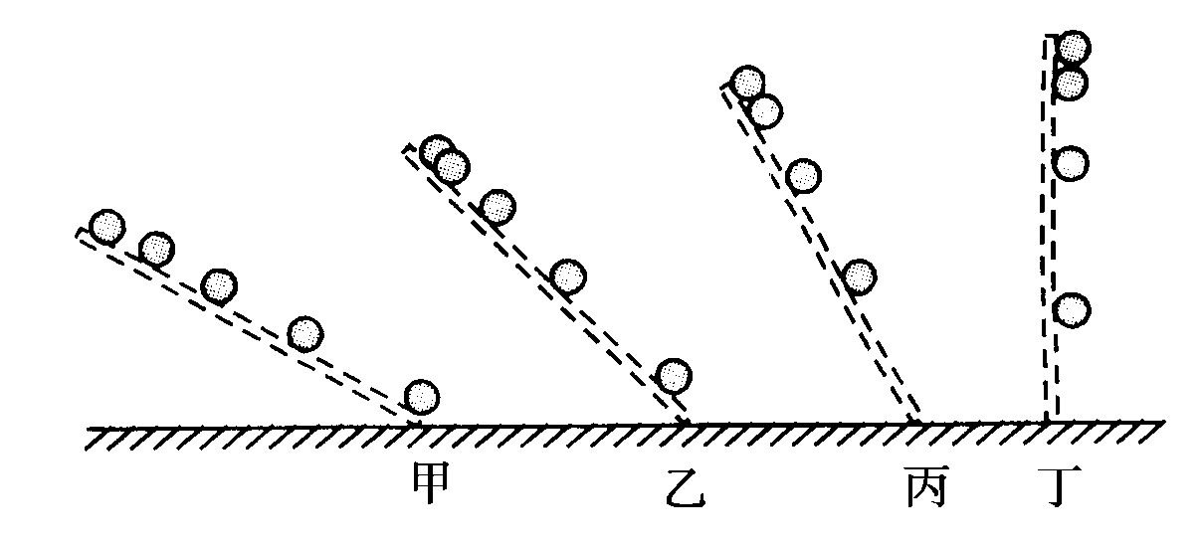
实验结论
① 小球做匀加速直线运动
② 同斜面，质量不同，加速度相同
③ 增大斜面倾角，加速度增大
合理外推
＊ 当倾角90°，即自由落体运动！

Slide 10
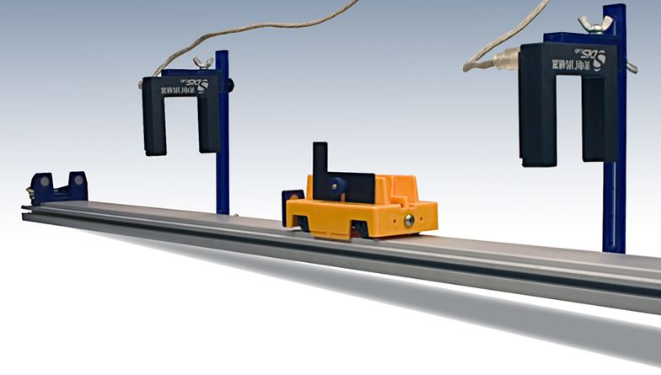
※ 现代科技不必用斜面来“冲淡”重力，即可对落体运动精确地“计时”、“定位”，直接研究落体运动的性质。
※ 现代研究落体运动的方法：
打点计时器
频闪照相
光电计时装置
光电门
位移传感器

Slide 11
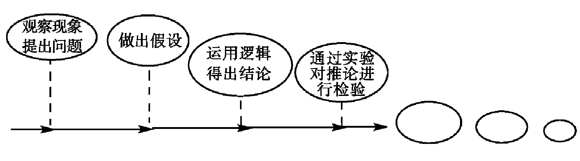
最终结论
自由落体运动是v_{i} = 0的匀加速直线运动，且所有物体下落的加速度都相同。
科学研究的基本要素：

